Slide 1


LỚP
11
HÌNH HỌC
Chương 1: PHÉP DỜI HÌNH VÀ PHÉP ĐỒNG DẠNG TRONG MẶT PHẲNG
Tiết 9 : ÔN TẬP CHƯƠNG 1
I
CÁC PHÉP DỜI HÌNH
BÀI TẬP TRẮC NGHIỆM
Notes:
Hiệu ứng chưa đồng nhất và hợp lí. Nên để khung xuất hiện trước.

Slide 2
BÀI CŨ
Câu hỏi 1: Phép dời hình là gì?
Đáp án: Phép dời hình là phép biến hình không làm thay đổi khoảng cách giữa hai điểm bất kì.
Câu hỏi 2: Hãy nêu các tính chất của phép dời hình.
Đáp án:
*Biến ba điểm thẳng hàng thành ba điểm thẳng hàng và không làm thay đổi thứ tự ba điểm đó.
*Biến đường thẳng thành đường thẳng, biến tia thành tia.
*Biến đoạn thẳng thành đoạn thẳng bằng nó.
*Biến tam giác thành tam giác bằng nó.
*Biến đường tròn thành đường tròn có cùng bán kính.
*Biến góc thành góc bằng nó.
Notes:
.Nên đảo lại tử mẫu giống SGK cho HS dễ theo dõi. Chỗ nhận xét chưa đúng . Phải thay là “ Thương ….” như sách giáo khoa.
Số phức nghịch đảo không được kí hiệu là $z^{−1}$.

Slide 3
I
CÁC PHÉP DỜI HÌNH
1. ĐỊNH NGHĨA
Phép dời hình là phép biến hình không làm thay đổi khoảng cách giữa hai điểm bất kì.
2. TÍNH CHẤT CỦA PHÉP DỜI HÌNH
* Biến ba điểm thẳng hàng thành ba điểm thẳng hàng và không làm thay đổi thứ tự ba điểm đó.
* Biến đường thẳng thành đường thẳng, biến tia thành tia.
* Biến đoạn thẳng thành đoạn thẳng bằng nó.
* Biến tam giác thành tam giác bằng nó.
* Biến đường tròn thành đường tròn có cùng bán kính.
* Biến góc thành góc bằng nó.
Notes:
.Nên đảo lại tử mẫu giống SGK cho HS dễ theo dõi. Chỗ nhận xét chưa đúng . Phải thay là “ Thương ….” như sách giáo khoa.
Số phức nghịch đảo không được kí hiệu là $z^{−1}$.

Slide 4
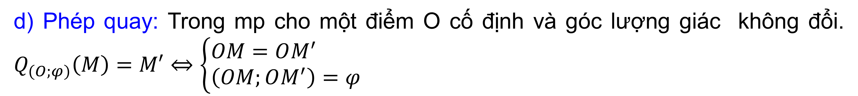
I
CÁC PHÉP DỜI HÌNH
3. CÁC PHÉP DỜI HÌNH CỤ THỂ
a) Phép tịnh tiến:
Cho $\vec{v}$. $T_{\vec{v}}(M)=M^{′}⇔\vec{MM^{′}}=\vec{v}$
b) Phép đối xứng trục: $Đd (M) = M’$ khi $d$ là đường trung trực của đoạn $MM′$
c) Phép đối xứng tâm: Cho điểm O cố định $Đ_{O}\left(M\right)=M′⇔\vec{OM}+\vec{OM′}=\vec{O}$
d) Phép quay: Trong mp cho một điểm O cố định và góc lượng giác không đổi. $Q_{(O;φ)}\left(M\right)=M′⇔\left\{\begin{aligned}&OM=OM^{′} \\ &\left(OM;OM^{′}\right)=φ\end{aligned}\right.$
Notes:
.Nên đảo lại tử mẫu giống SGK cho HS dễ theo dõi. Chỗ nhận xét chưa đúng . Phải thay là “ Thương ….” như sách giáo khoa.
Số phức nghịch đảo không được kí hiệu là $z^{−1}$.

Slide 5
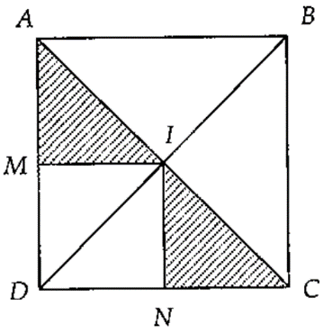
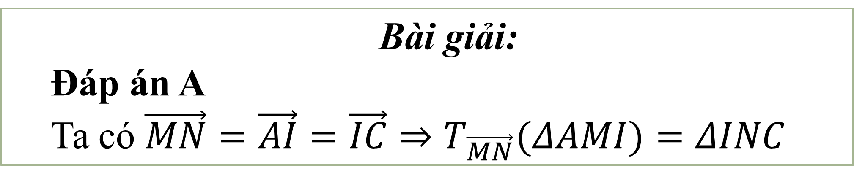
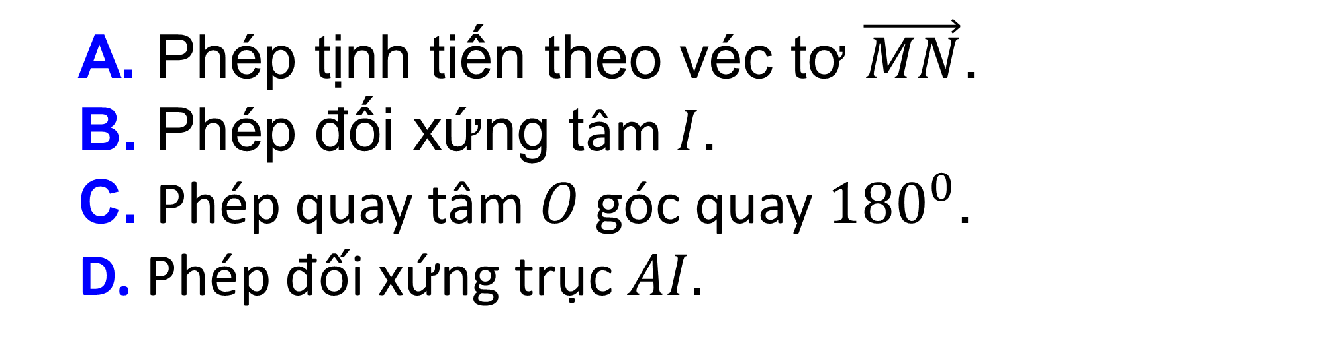
VÍ DỤ 1:
Cho hình vuông $ABCD$ tâm $I$. Gọi $M,N$ lần lượt là trung điểm $AD,DC$. Phép dời hình nào sau đây biến $ΔAMI$ thành $ΔINC.$
A. Phép tịnh tiến theo véc tơ $\vec{MN}$.
B. Phép đối xứng tâm $I$.
C. Phép quay tâm $O$ góc quay $180^{0}$.
D. Phép đối xứng trục $AI.$
Bài giải:
Đáp án A
Ta có $\vec{MN}=\vec{AI}=\vec{IC}⇒T_{\vec{MN}}(ΔAMI)=ΔINC$

Slide 6
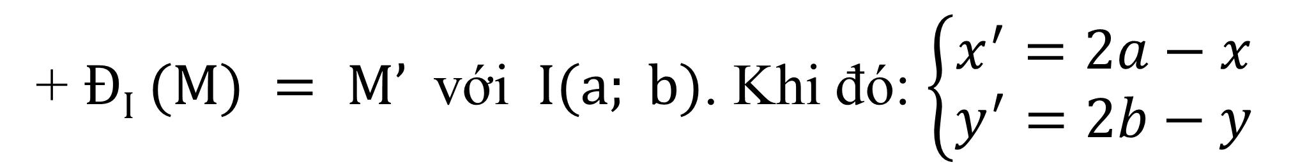
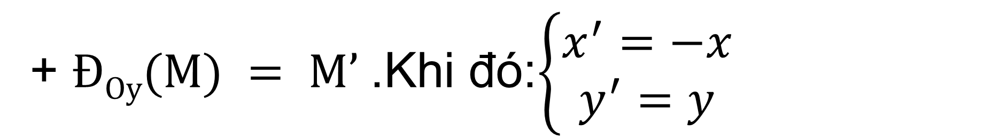
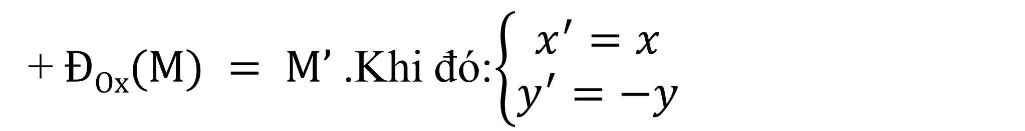
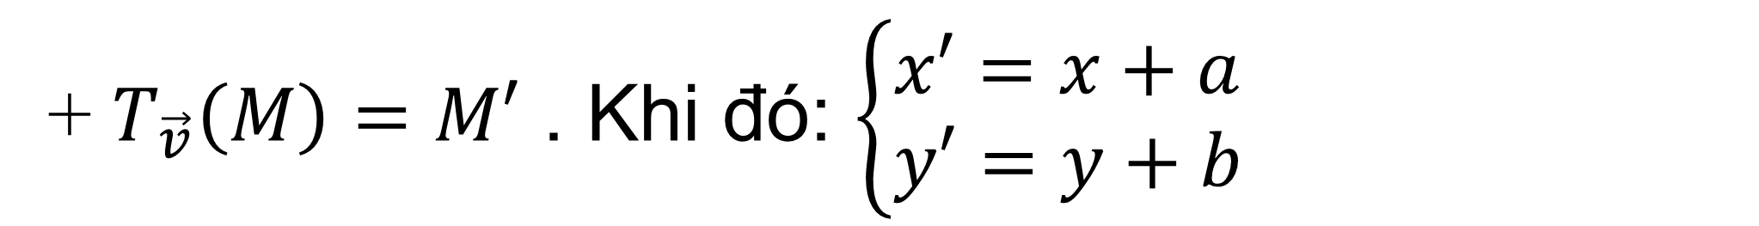
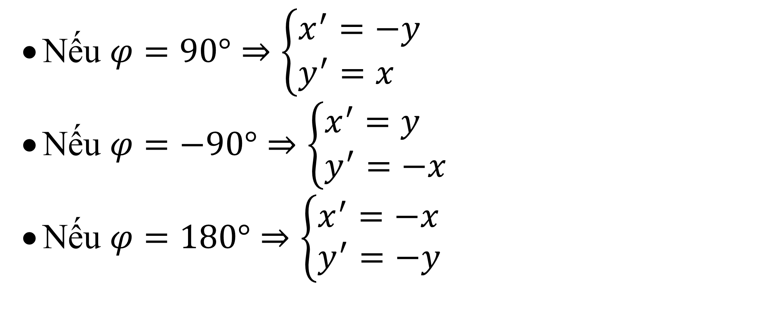
4. BIỂU THỨC TỌA ĐỘ CỦA CÁC PHÉP DỜI HÌNH
Trong hệ trục tọa độ $0xy$ cho $\vec{u}\left(a;b\right)$điểm $M(x;y)$và $M’(x’;y’)$.
+ $T_{\vec{v}}\left(M\right)=M′$ . Khi đó: $\left\{\begin{aligned}&x′=x+a \\ &y′=y+b\end{aligned}\right.$
+$ĐOx(M) = M’$.Khi đó:$\left\{\begin{aligned}x^{′}=x \\ y^{′}=−y\end{aligned}\right.$
+ $ĐOy(M) = M’$.Khi đó:$\left\{\begin{aligned}x^{′}=−x \\ y^{′}=y\end{aligned}\right.$
+ $ĐI (M) = M’$với $I(a; b)$. Khi đó: $\left\{\begin{aligned}x^{′}=2a−x \\ y^{′}=2b−y\end{aligned}\right.$
Nếu $φ=90°⇒\left\{\begin{aligned}&x^{′}=−y \\ &y^{′}=x\end{aligned}\right.$
Nếu $φ=−90°⇒\left\{\begin{aligned}&x^{′}=y \\ &y^{′}=−x\end{aligned}\right.$
Nếu $φ=180°⇒\left\{\begin{aligned}&x^{′}=−x \\ &y^{′}=−y\end{aligned}\right.$
+ $Q_{\left(O,φ\right)}\left(M\right)=M^{′}$ Khi đó:
Notes:
.Nên đảo lại tử mẫu giống SGK cho HS dễ theo dõi. Chỗ nhận xét chưa đúng . Phải thay là “ Thương ….” như sách giáo khoa.
Số phức nghịch đảo không được kí hiệu là $z^{−1}$.

Slide 7
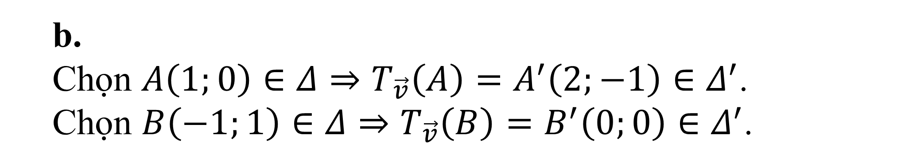

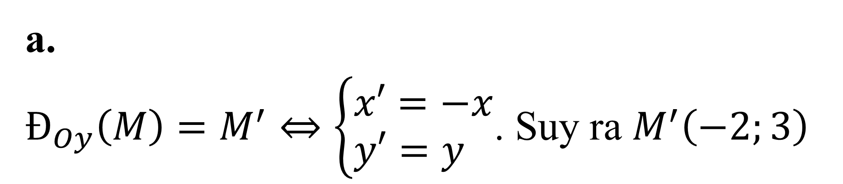
VÍ DỤ 2:
a.Trong mặt phẳng $Oxy$, cho điểm $M\left(2;3\right)$. Tìm ảnh của điểm $M$ qua phép đối xứng trục$Oy$?
b.Trong mặt phẳng tọa độ $Oxy$, tìm phương trình đườn thẳng $Δ^{′}$ là ảnh của đường thẳng $Δ:x+2y−1=0$ qua phép tịnh tiến theo véctơ $\vec{v}=\left(1;−1\right)$.
Bài giải
a.
$Đ_{Oy}\left(M\right)=M^{′}⇔\left\{\begin{aligned}&x′=−x \\ &y′=y\end{aligned}\right.$. Suy ra $M^{′}\left(−2;3\right)$
$⇒$ đường thẳng $Δ^{′}$ chính là đường thẳng $A^{′}B^{′}$.
Đường thẳng $Δ^{′}$ qua $A^{′}\left(2;−1\right)$ và có một véctơ pháp tuyến $\vec{n}=\left(1;2\right)$ có phương trình là:$Δ^{′}:1\left(x−2\right)+2\left(y+1\right)=0⇔x+2y=0$.
b.
Chọn $A\left(1;0\right)∈Δ⇒T_{\vec{v}}\left(A\right)=A^{′}\left(2;−1\right)∈Δ^{′}$.
Chọn $B\left(−1;1\right)∈Δ⇒T_{\vec{v}}\left(B\right)=B^{′}\left(0;0\right)∈Δ^{′}$.
Notes:
.Nên đảo lại tử mẫu giống SGK cho HS dễ theo dõi. Chỗ nhận xét chưa đúng . Phải thay là “ Thương ….” như sách giáo khoa.
Số phức nghịch đảo không được kí hiệu là $z^{−1}$.

Slide 8
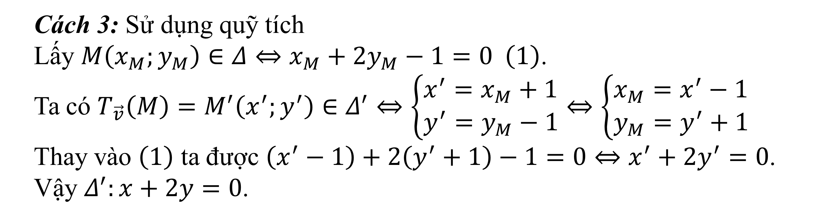
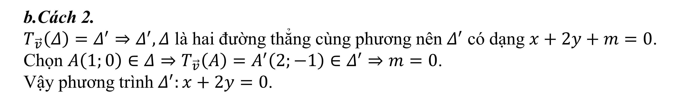
Bài giải
b.Cách 2.
$T_{\vec{v}}\left(Δ\right)=Δ^{′}⇒Δ^{′},Δ$ là hai đường thẳng cùng phương nên $Δ^{′}$ có dạng $x+2y+m=0$.
Chọn $A\left(1;0\right)∈Δ⇒T_{\vec{v}}\left(A\right)=A^{′}\left(2;−1\right)∈Δ^{′}⇒m=0$.
Vậy phương trình $Δ^{′}:x+2y=0$.
Cách 3: Sử dụng quỹ tích
Lấy $M\left(x_{M};y_{M}\right)∈Δ⇔x_{M}+2y_{M}−1=0 \left(1\right)$.
Ta có $T_{\vec{v}}\left(M\right)=M^{′}\left(x^{′};y^{′}\right)∈Δ^{′}⇔\left\{\begin{aligned}&x^{′}=x_{M}+1 \\ &y^{′}=y_{M}−1\end{aligned}\right.⇔\left\{\begin{aligned}&x_{M}=x^{′}−1 \\ &y_{M}=y^{′}+1\end{aligned}\right.$
Thay vào $\left(1\right)$ ta được $\left(x^{′}−1\right)+2\left(y^{′}+1\right)−1=0⇔x^{′}+2y^{′}=0$.
Vậy $Δ^{′}:x+2y=0$.

Slide 9
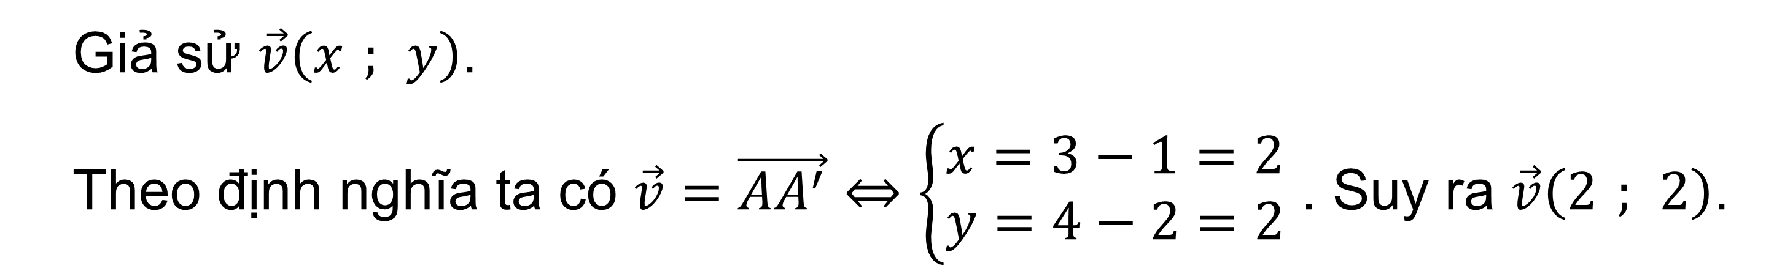
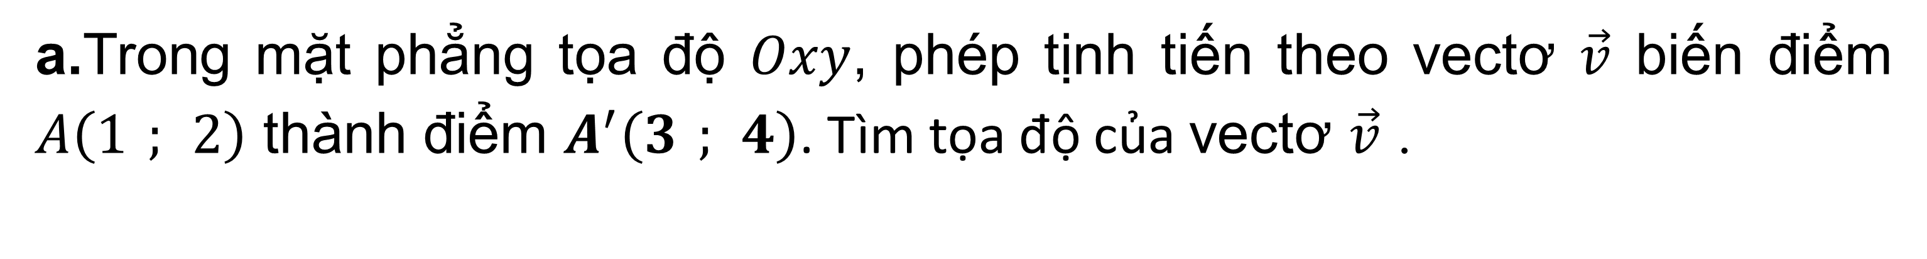
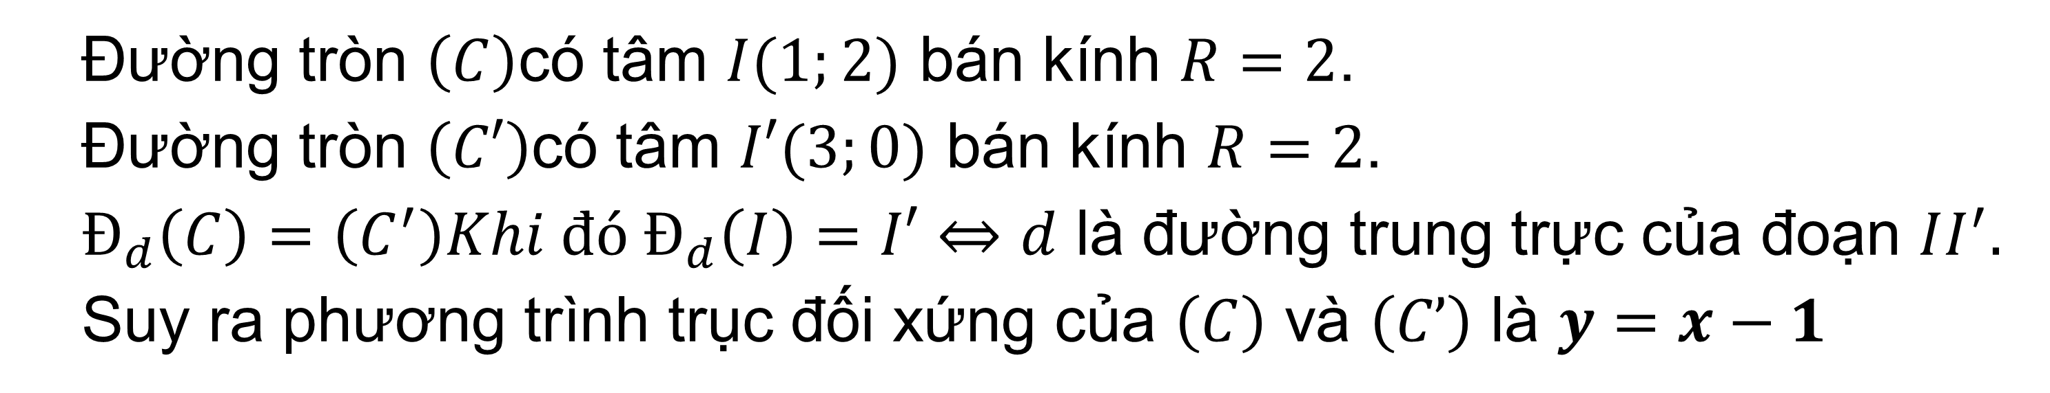
VÍ DỤ 3:
a.Trong mặt phẳng tọa độ $Oxy$, phép tịnh tiến theo vectơ $\vec{v}$ biến điểm $A\left(1 ; 2\right)$ thành điểm $A^{′}\left(3 ; 4\right)$. Tìm tọa độ của vectơ $\vec{v}$ .
Bài giải
Giả sử $\vec{v}\left(x ; y\right)$.
Theo định nghĩa ta có $\vec{v}=\vec{AA^{′}}⇔\left\{\begin{aligned}&x=3−1=2 \\ &y=4−2=2\end{aligned}\right.$ . Suy ra $\vec{v}\left(2 ; 2\right)$.
b.Trong mặt phẳng tọa độ $Oxy,$ cho 2 đường tròn $\left(C\right):{\left(x−1\right)}^{2}+{\left(y−2\right)}^{2}=4$ và $\left(C′\right):{\left(x−3\right)}^{2}+y^{2}=4$. Viết phương trình trục đối xứng của $\left(C\right)$ và $\left(C’\right).$
Bài giải
Đường tròn $\left(C\right)$có tâm $I(1;2)$ bán kính $R=2$.
Đường tròn $\left(C′\right)$có tâm $I′(3;0)$ bán kính $R=2$.
$Đ_{d}\left(C\right)=\left(C^{′}\right)Khi đó Đ_{d}\left(I\right)=I′⇔d$ là đường trung trực của đoạn $II^{′}.$
Suy ra phương trình trục đối xứng của $\left(C\right)$ và $\left(C’\right)$ là $y=x−1$

Slide 10

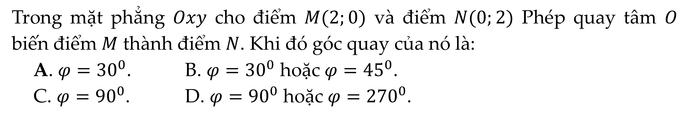
BÀI TẬP TRẮC NGHIỆM
Câu 1.
Trong mặt phẳng $Oxy$ cho điểm $M(2;0)$ và điểm $N(0;2)$ Phép quay tâm $O$ biến điểm $M$ thành điểm $N$. Khi đó góc quay của nó là:
A. $φ=30^{0}$. B. $φ=30^{0}$ hoặc $φ=45^{0}$.
C. $φ=90^{0}$. D. $φ=90^{0}$ hoặc $φ=270^{0}$.
C
Bài giải
Ta có: $\left(OM;ON\right)={90}^{0}$
$$\text{Ch}\text{ọ}\text{n} C\text{.}$$
Notes:
Giữ lại từ các hiệu ứng 4. Các hiệu ứng dùng đồng nhất từ trái sang phải.
Viết $\overline{z}$ sai ở hiệu ứng 5.
Tách hiệu ứng 6 thảnh 2 hiệu ứng.

Slide 11

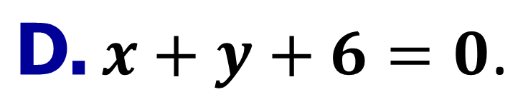
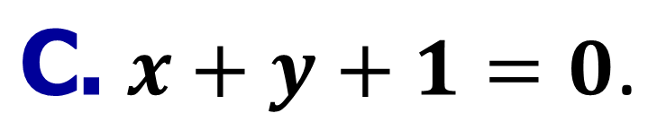
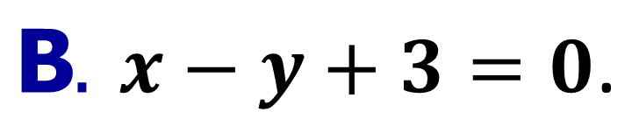
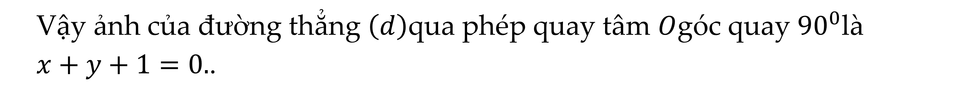
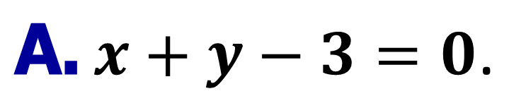
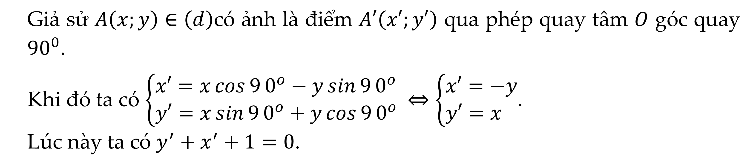
BÀI TẬP TRẮC NGHIỆM
Câu 2.
Trong mặt phẳng $Oxy$, phép quay tâm $O$góc quay $90^{0}$ biến đường thẳng $d:x−y+1=0$ thành đường thẳng có phương trình :
$$\text{A}\text{.} x+y−3=0\text{.}$$
$$\text{B}. x−y+3=0\text{.}$$
$$\text{C}\text{.} x+y+1=0\text{.}$$
C
$$\text{D}\text{.} x+y+6=0\text{.}$$
Bài giải
Giả sử $A\left(x;y\right)∈\left(d\right)$có ảnh là điểm $A′\left(x′;y′\right)$ qua phép quay tâm $O$ góc quay $90^{0}$.
Khi đó ta có $\left\{\begin{aligned}&x′=x\cos{9}0^{o}−y\sin{9}0^{o} \\ &y′=x\sin{9}0^{o}+y\cos{9}0^{o}\end{aligned}\right.⇔\left\{\begin{aligned}&x′=−y \\ &y′=x\end{aligned}\right.$.
Lúc này ta có $y^{′}+x^{′}+1=0$.
Vậy ảnh của đường thẳng $\left(d\right)$qua phép quay tâm $O$góc quay $90^{0}$là
$x+y+1=0.$.
$$\text{Ch}\text{ọ}\text{n} \text{C}\text{.}$$
Notes:
Giữ lại từ các hiệu ứng 4. Các hiệu ứng dùng đồng nhất từ trái sang phải.
Viết $\overline{z}$ sai ở hiệu ứng 5.
Tách hiệu ứng 6 thảnh 2 hiệu ứng.

Slide 12





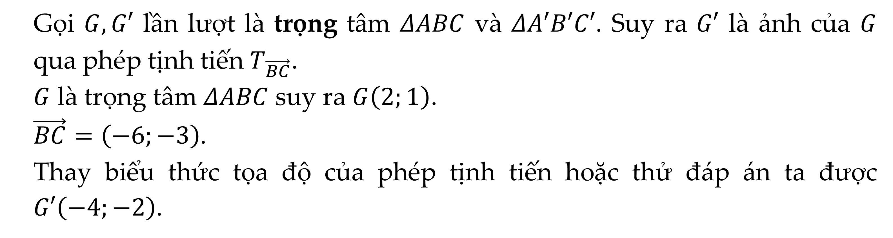
BÀI TẬP TRẮC NGHIỆM
Câu 3.
Trong mặt phẳng $Oxy$, cho $ΔABC$ có $A\left(2;4\right),B\left(5;1\right),C\left(−1;−2\right)$. Phép tịnh tiến $T_{\vec{BC}}$ biến $ΔABC$ thành $ΔA′B′C′$. Tọa độ trọng tâm của $ΔA′B′C′$ là
$$\text{A}\text{. }(−2;4)\text{.}$$
B
$$\text{B}\text{.}(−2;−4)\text{.}$$
$$\text{C}\text{.} (−2;−4)\text{.}$$
$$\text{D}\text{.}(\text{2; 4)}\text{.}$$
Bài giải
Gọi $G,G′$ lần lượt là trọng tâm $ΔABC$ và $ΔA′B′C′$. Suy ra $G′$ là ảnh của $G$ qua phép tịnh tiến $T_{\vec{BC}}$.
$G$ là trọng tâm $ΔABC$ suy ra $G\left(2;1\right)$.
$\vec{BC}=\left(−6;−3\right)$.
Thay biểu thức tọa độ của phép tịnh tiến hoặc thử đáp án ta được $G′\left(−4;−2\right)$.
$$\text{Ch}\text{ọ}\text{n} \text{B}\text{.}$$
Notes:
Giữ lại từ các hiệu ứng 4. Các hiệu ứng dùng đồng nhất từ trái sang phải.
Viết $\overline{z}$ sai ở hiệu ứng 5.
Tách hiệu ứng 6 thảnh 2 hiệu ứng.

Slide 13




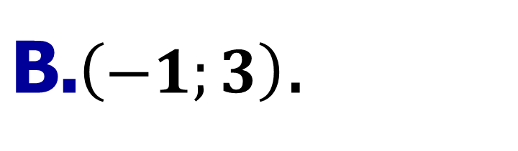
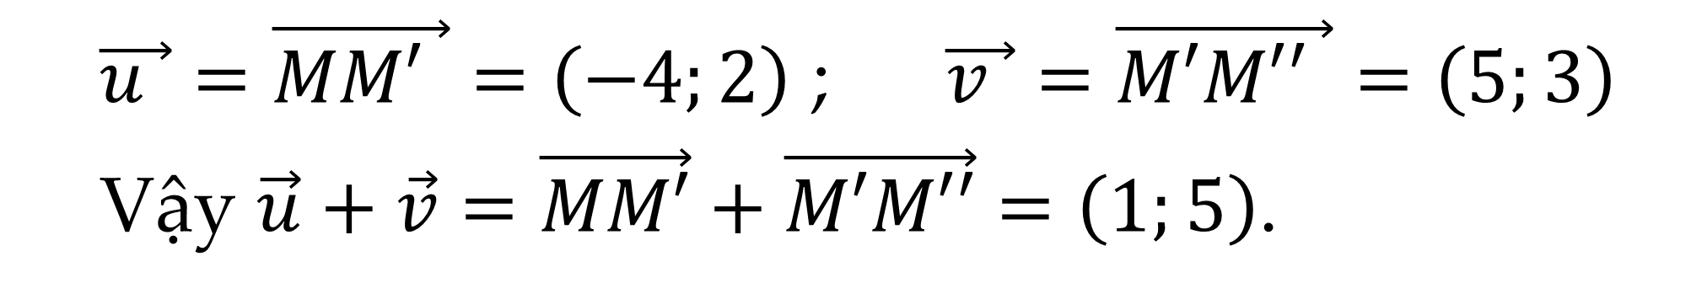
BÀI TẬP TRẮC NGHIỆM
Câu 4.
Trong mặt phẳng $Oxy$, biết $M′\left(−3;0\right)$ là ảnh của $M\left(1;−2\right)$ qua $T_{\vec{u}}$, $M′′\left(2;3\right)$ là ảnh của $M′$ qua $T_{\vec{v}}$. Tọa độ $\vec{u}+\vec{v}=$
$$\text{A}\text{. }\left(3;−1\right)\text{.}$$
$\text{B}\text{.}\left(−1;3\right)$.
$$\text{C}\text{.}\left(−2;−2\right)\text{.}$$
D
$$\text{D}\text{.}\left(1;5\right)\text{.}$$
Bài giải
$\vec{u }=\vec{MM′ }=\left(−4;2\right)$ ; $\vec{v }=\vec{M′M′′ }=\left(5;3\right)$
Vậy $\vec{u}+\vec{v}=\vec{MM′}+\vec{M′M′′}=\left(1;5\right)$.
$$\text{Ch}\text{ọ}\text{n} \text{D}\text{.}$$
Notes:
Giữ lại từ các hiệu ứng 4. Các hiệu ứng dùng đồng nhất từ trái sang phải.
Viết $\overline{z}$ sai ở hiệu ứng 5.
Tách hiệu ứng 6 thảnh 2 hiệu ứng.

Slide 14
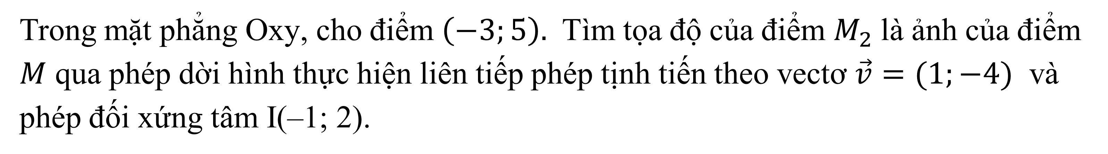





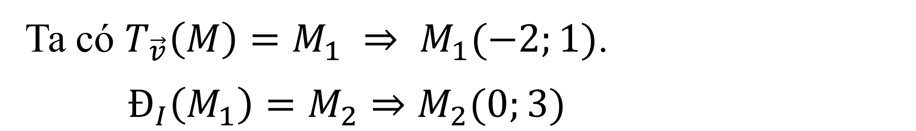
BÀI TẬP TRẮC NGHIỆM
Câu 5.
Trong mặt phẳng $\text{Oxy}$, cho điểm $\left(−3;5\right).$ Tìm tọa độ của điểm $M_{2}$là ảnh của điểm $M$ qua phép dời hình thực hiện liên tiếp phép tịnh tiến theo vectơ $\vec{v}=(1;−4)$ và phép đối xứng tâm $\text{I}\text{(–1; 2).}$
$$\text{A}\text{.}\text{(–3; 3)}\text{.}$$
$$\text{B}\text{.}\text{(–1; –1)}$$
C
$$\text{C}\text{.}\text{(0; 3)}\text{.}$$
$$\text{D}\text{.}\text{(1; –3)}\text{.}$$
Bài giải
Ta có $T_{\vec{v}}\left(M\right)=M_{1} ⇒ M_{1}(−2;1)$.
$Đ_{I}\left(M_{1}\right)=M_{2}⇒M_{2}(0;3)$
$$\text{Ch}\text{ọ}\text{n} \text{C}\text{.}$$
Notes:
Giữ lại từ các hiệu ứng 4. Các hiệu ứng dùng đồng nhất từ trái sang phải.
Viết $\overline{z}$ sai ở hiệu ứng 5.
Tách hiệu ứng 6 thảnh 2 hiệu ứng.

Slide 15


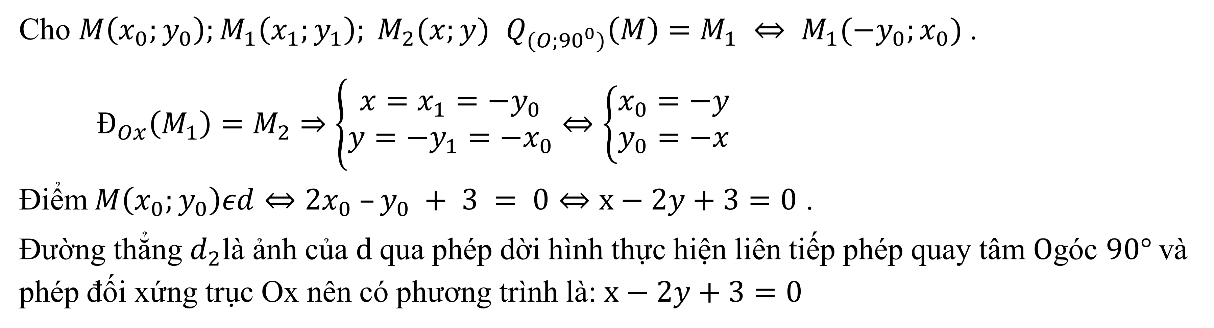
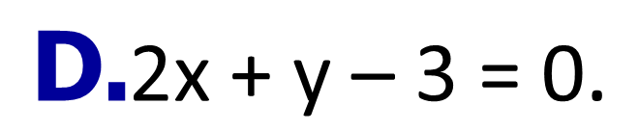
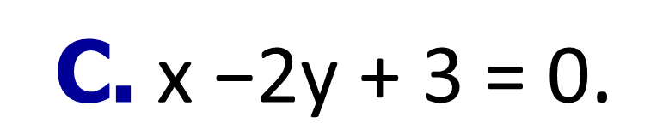

BÀI TẬP TRẮC NGHIỆM
Câu 6.
Trong mặt phẳng Oxy, cho đường thẳng d: 2x – y + 3 = 0. Viết phương trình đường thẳng d₂ là ảnh của d qua phép dời hình thực hiện liên tiếp phép quay tâm O góc 90° và phép đối xứng trục Ox
$$\text{A}\text{.}\text{x}\text{ – 2}\text{y}\text{ – 3 = 0}\text{.}$$
$\text{B}\text{.} \text{x}\text{ + 2}\text{y}\text{ – 3 = 0}\text{ .}$
$$\text{C}\text{. }\text{x} \text{−}\text{2}\text{y}\text{ + 3 = 0}\text{.}$$
C
$$\text{D}\text{.}\text{2}\text{x}\text{ + }\text{y}\text{ – 3 = 0}\text{.}$$
Bài giải
Cho $M\left(x_{0};y_{0}\right);M_{1}\left(x_{1};y_{1}\right); M_{2}(x;y)$ $Q_{(O;{90}^{0})}\left(M\right)=M_{1} ⇔ M_{1}(−y_{0};x_{0})$.
$Đ_{Ox}\left(M_{1}\right)=M_{2}⇒\left\{\begin{aligned}x=x_{1}=−y_{0} \\ y=−y_{1}=−x_{0}\end{aligned}⇔\left\{\begin{aligned}x_{0}=−y \\ y_{0}=−x\end{aligned}\right.\right.$
Điểm$M\left(x_{0};y_{0}\right)εd⇔2x_{0} –y_{0} + 3 = 0⇔x−2y+3=0$ .
Đường thẳng $d_{2}$là ảnh của $d$qua phép dời hình thực hiện liên tiếp phép quay tâm $O$góc $90°$và phép đối xứng trục Ox nên có phương trình là: $x−2y+3=0$
$$\text{Ch}\text{ọ}\text{n} \text{C}\text{.}$$
Notes:
Giữ lại từ các hiệu ứng 4. Các hiệu ứng dùng đồng nhất từ trái sang phải.
Viết $\overline{z}$ sai ở hiệu ứng 5.
Tách hiệu ứng 6 thảnh 2 hiệu ứng.

Slide 16
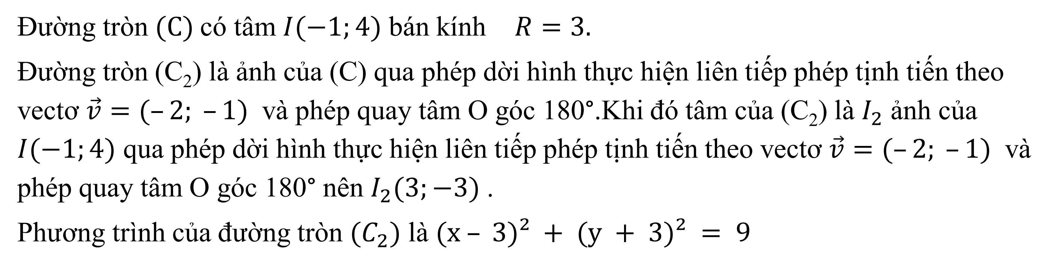
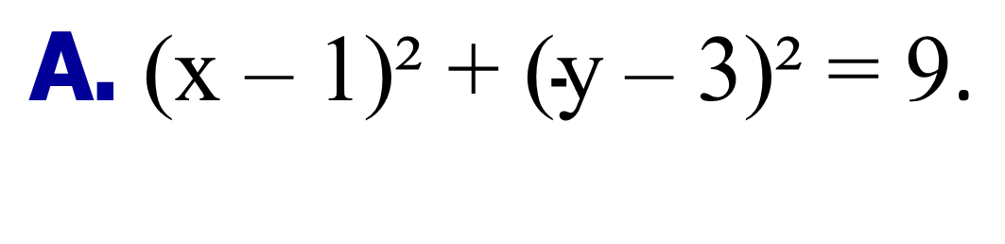
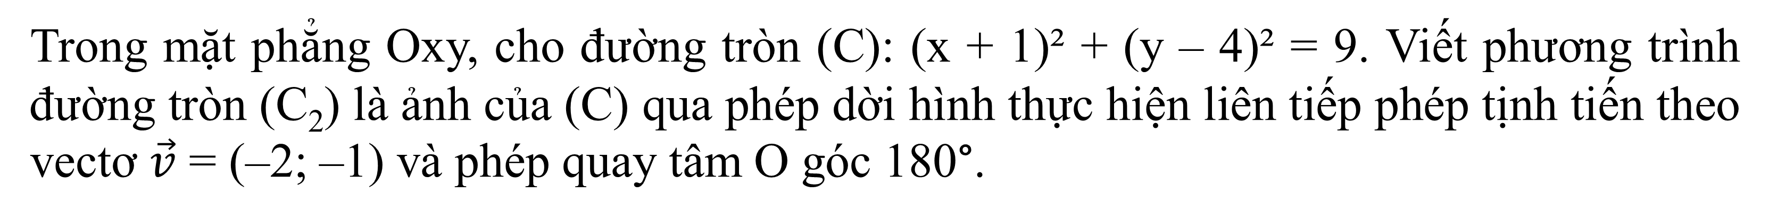
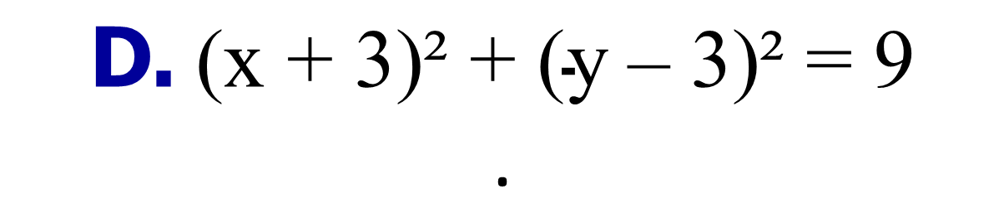
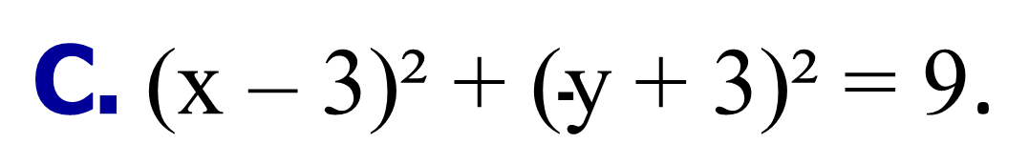

BÀI TẬP TRẮC NGHIỆM
Câu 7.
Trong mặt phẳng Oxy, cho đường tròn (C): (x + 1)² + (y – 4)² = 9. Viết phương trình đường tròn (C₂) là ảnh của (C) qua phép dời hình thực hiện liên tiếp phép tịnh tiến theo vectơ $\vec{v}$ = (–2; –1) và phép quay tâm O góc 180°.
$$\text{A}\text{.} \text{(}\text{x}\text{ – 1)² + (}\text{y}\text{ – 3)² = 9}\text{.}$$
$\text{B}\text{.} \text{(}\text{x}\text{ + 1)² + (}\text{y}\text{ + 3)² = 9}\text{.}$
C
$$\text{D}\text{.} \text{(}\text{x}\text{ + 3)² + (}\text{y}\text{ – 3)² = 9}$$
$$\text{.}$$
$$\text{C}\text{.} \text{(}\text{x}\text{ – 3)² + (}\text{y}\text{ + 3)² = 9}\text{.}$$
Bài giải
Đường tròn $(C)$có tâm $I(−1;4)$ bán kính $R=3.$
Đường tròn (C₂) là ảnh của (C) qua phép dời hình thực hiện liên tiếp phép tịnh tiến theo vectơ $\vec{v}=(–2; –1)$ và phép quay tâm O góc 180°.Khi đó tâm của (C₂) là $I_{2}$ ảnh của $I(−1;4)$ qua phép dời hình thực hiện liên tiếp phép tịnh tiến theo vectơ $\vec{v}=(–2; –1)$ và phép quay tâm O góc 180° nên $I_{2}(3;−3)$ .
Phương trình của đường tròn ${(C}_{2})$ là $(x – 3)² + (y + 3)² = 9$
$$\text{Ch}\text{ọ}\text{n} \text{C}\text{.}$$
Notes:
Giữ lại từ các hiệu ứng 4. Các hiệu ứng dùng đồng nhất từ trái sang phải.
Viết $\overline{z}$ sai ở hiệu ứng 5.
Tách hiệu ứng 6 thảnh 2 hiệu ứng.

Slide 17
TIẾT HỌC KẾT THÚC
TRÂN TRỌNG CÁM ƠN CÁC EM HỌC SINH ĐÃ THEO DÕI
Notes:
Giữ lại từ các hiệu ứng 4. Các hiệu ứng dùng đồng nhất từ trái sang phải.
Viết $\overline{z}$ sai ở hiệu ứng 5.
Tách hiệu ứng 6 thảnh 2 hiệu ứng.

